Slide 1
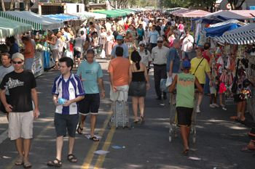
COMO TRANSFORMAR DADOS EM NOTÍCIA
Vitória-ES, 5 de julho de 2024

Slide 2
ROTEIRO: Como transformar dados em notícia
I. Por que temos que fazer isso?
II. Possibilidades de transformação:
III. Lista de ferramentas
Aprimorar a percepção e fazer análises
Lista (infinita) de fontes de dados e pesquisa
IV. Resultados que vocês podem alcançar
Sugestões de experiência
Proposta de ferramenta de transparência

Slide 3
I– DO QUE ESTAMOS FALANDO?
Dados: informação (quase) disponível, mas sem sentido isoladamente
Notícia: informação nova, relevante e contextualizada,
ou seja, com sentido, pois é formada por dados organizados.
“Notícia” pode ser um release ou comunicado,
pode ser uma campanha eficiente para realmente chegar à população,
pode ser uma ferramenta de transparência…
…pode ser uma pesquisa prévia antes da ação principal, pode ser uma auditoria
ou mesmo a investigação do órgão…

Slide 4
Por que transformAr em “notícia” ?
As pessoas, a sociedade em geral, possuem O DIREITO DE SABER
o que lhes afeta. É a informação de interesse público.
Com ela nas mãos, as pessoas estão aptas a tomarem
as melhores decisões, as suas próprias decisões.
Viabilizar a chegada eficiente dessas “notícias”
para a sociedade estar melhor informada
é fortalecer a democracia
por meio da comunicação pública.
Problema: eu tenho condições de
fazer isso?
Solução:
o simples é sempre melhor.

Slide 5
Como posso aplicar isso?
Fazer um release melhor, mais aprofundado e mais didático tanto para o jornalista especializado quanto para a sociedade (sites e redes sociais de órgãos são fonte primária).
Fazer um material exclusivo e apresentar primeiro a um único jornalista capacitado e confiável para garantir impacto e eficiência. Depois, fazer a divulgação em massa.
Auxiliar órgãos de atividade-fim com pesquisas prévias e informações de inteligência.
Desenvolver as próprias auditorias, investigações, pareceres e relatórios com mais profundidae e uso de fontes primárias bem interpretadas.

Slide 6
II– Possibilidades de transformação de dados
Antes de falar em dados.... Mantenha seus canais de percepção pessoal abertos: conversas informais e despretensiosas.
Motivação? Além das notícias já publicadas, há os próprios dados captados em bancos de dados abertos de forma “cirúrgica” e ampla.

Slide 7
III- Lista de ferramentas
Estruturado x não-estruturado https://dados.gov.br
4 modos de usar: “na unha”, com planilhas, com programação ou com inteligência artificial
Primeiro, o simples.
Pega água, respira e vamos lá. Café ajuda...

Slide 8
Percepção – Pesquisa inteligente no google
Palavras específicas entre “aspas”
Pesquisa interna dentro de páginas:
“carlos slim” agenda site:http://www. gov.br/planalto
Sinal de menos: mandioca -brava
Uso de OR: financiamento OR doações
Pequisa de imagens
Pesquisa com datas específicas

Slide 9
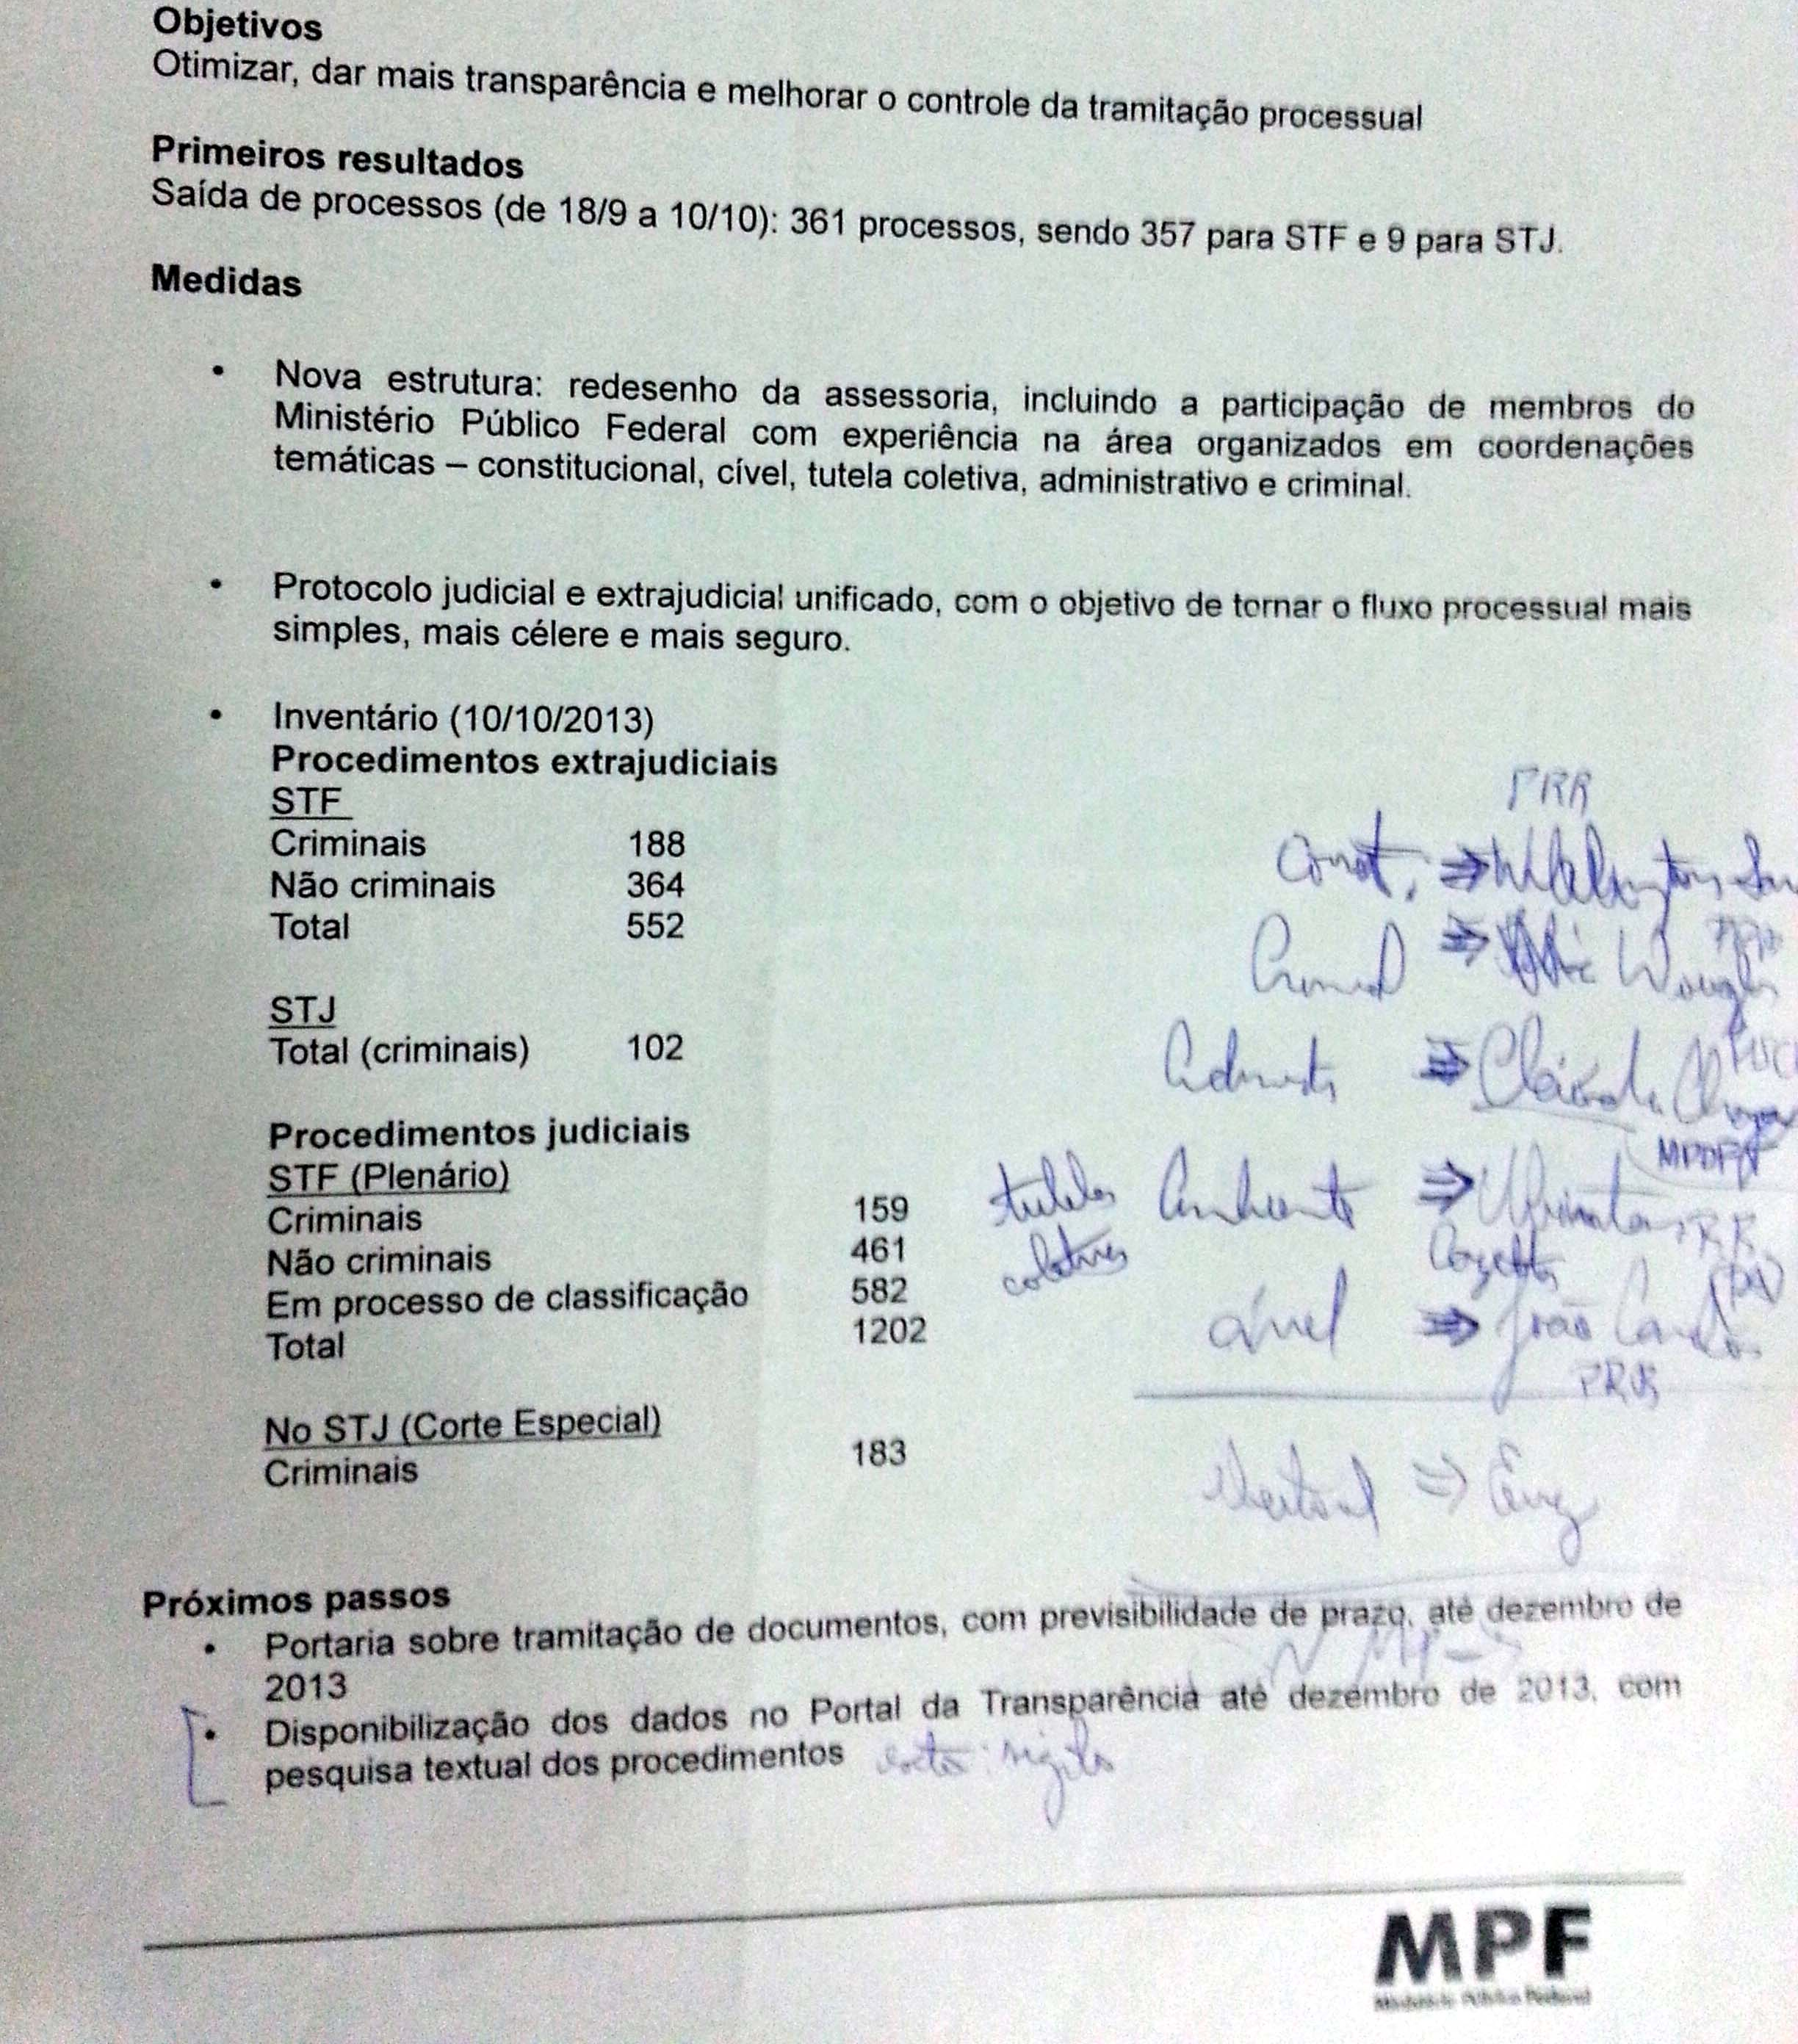
Percepção – Planilhas e contas contextualizam melhor acórdãos, relatórios, briefings e etc...

Slide 10
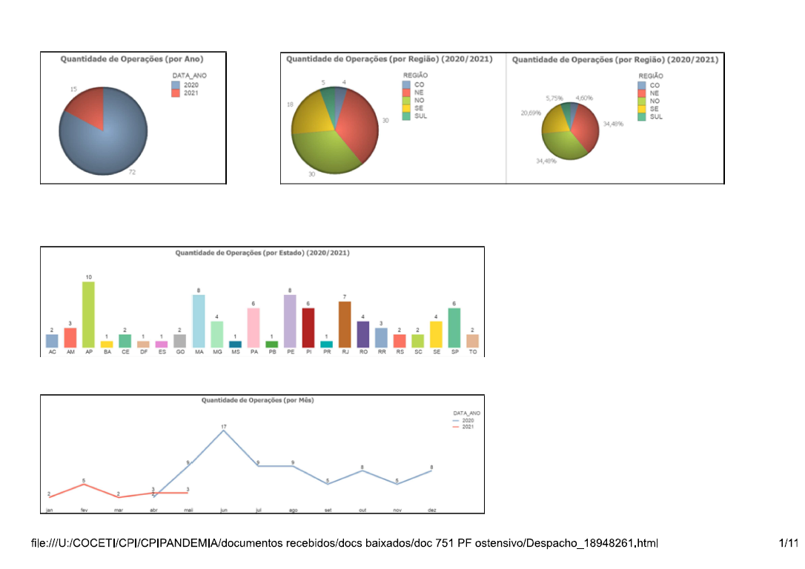
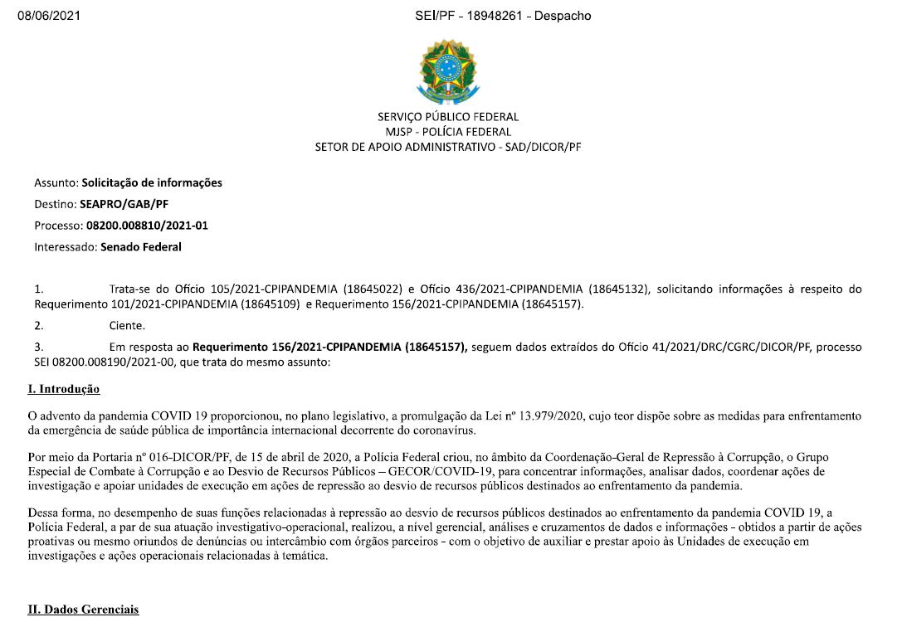
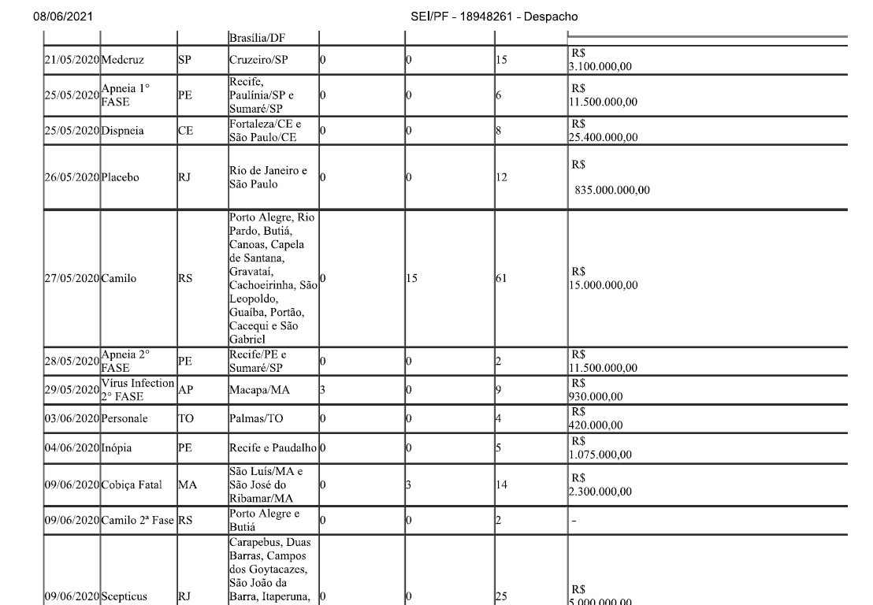
PERCEPÇÃO - Exemplo da CPI da Pandemia

Slide 11
Matéria PF x CPI

Slide 12
LISTA DE FONTES DE PESQUISA

Slide 13
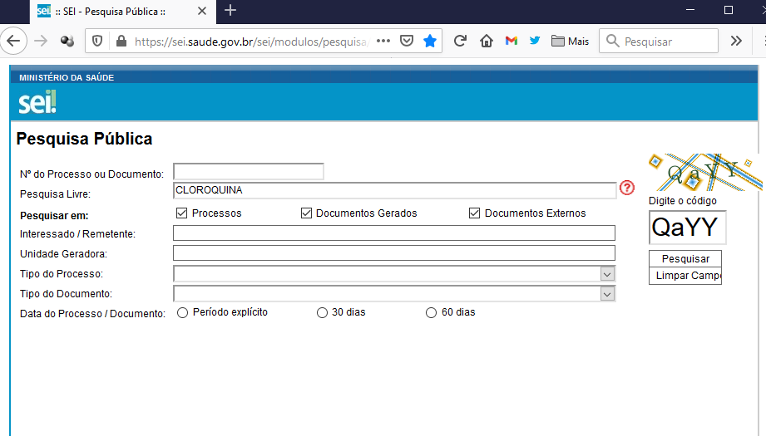
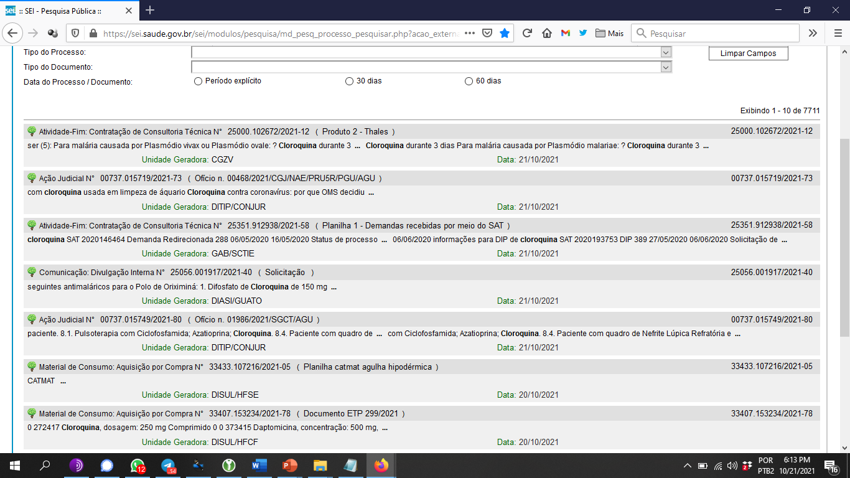
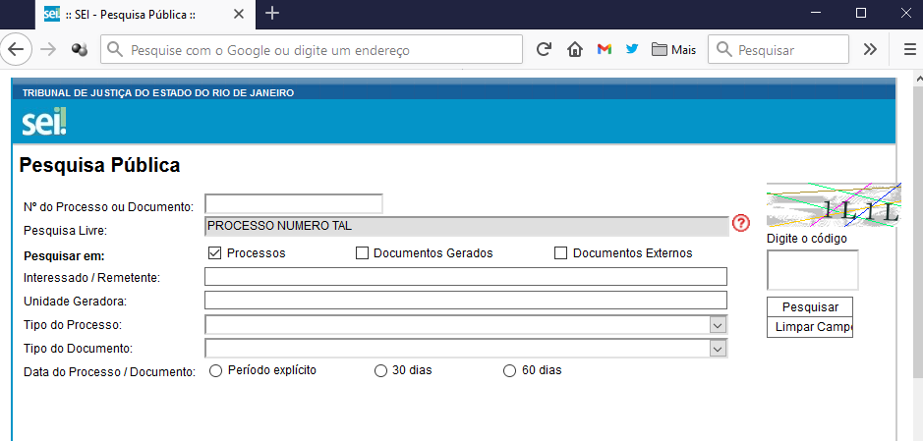
Sistemas SEI
A quantidade de informação impressiona, mas não é estruturada
Governo federal, estados, prefeituras, Judiciários...
Vale anotar endereços num cantinho

Slide 14
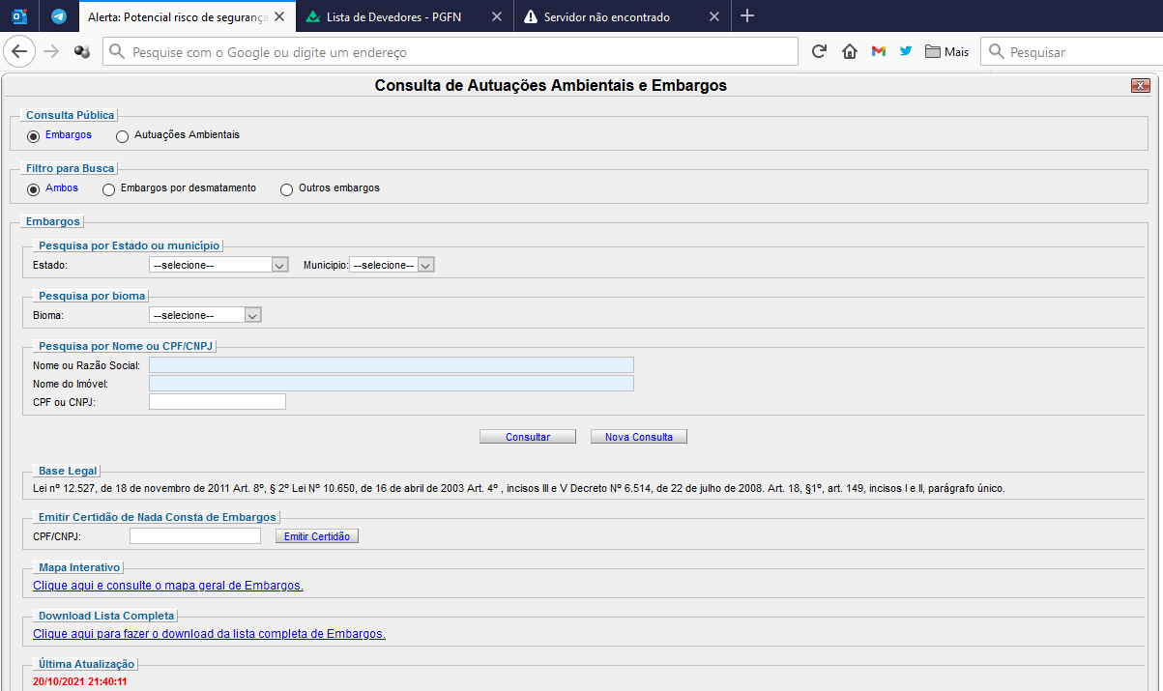
MULTAS AMBIENTAIS
https://servicos.ibama.gov.br/ctf/publico/areasembargadas/ConsultaPublicaAreasEmbargadas.php

Slide 15
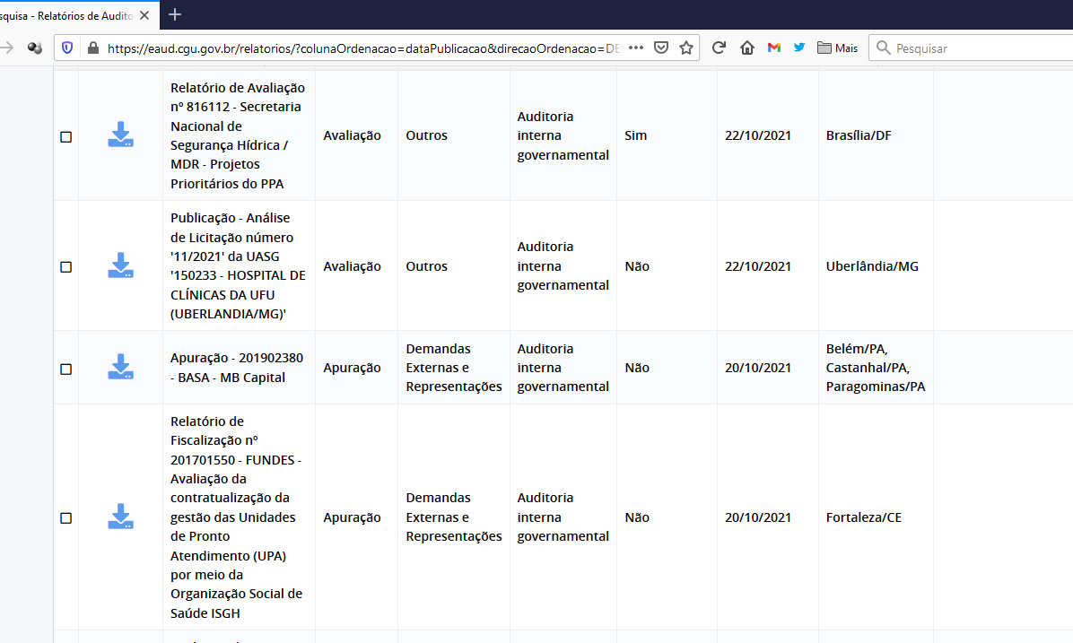
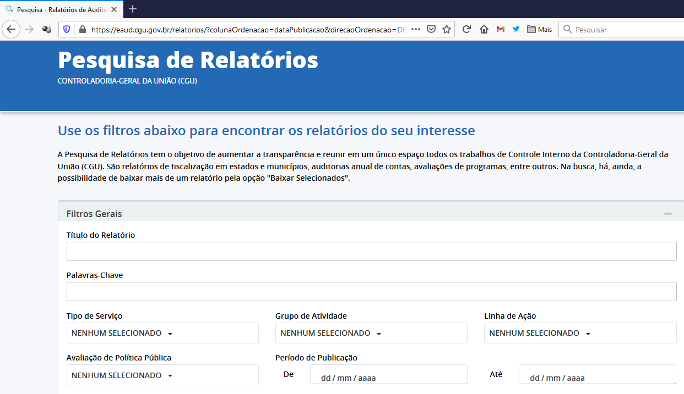
Auditorias da CGU
https://eaud.cgu.gov.br/relatorios/

Slide 16
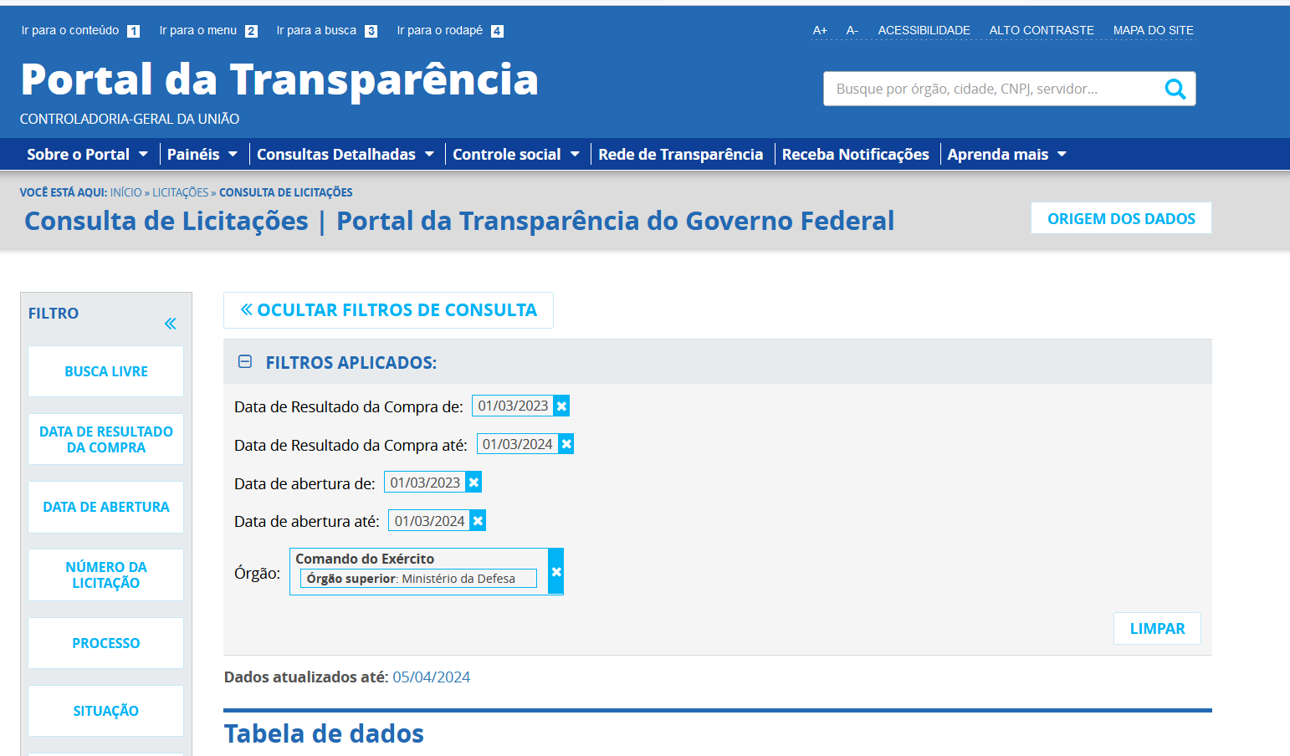
Compras e auditoria no Exército
https://www.eb.mil.br/web/ouvidoria/transparencia-e-prestacao-de-contas leva ao Portal da Transparência atualmente

Slide 17
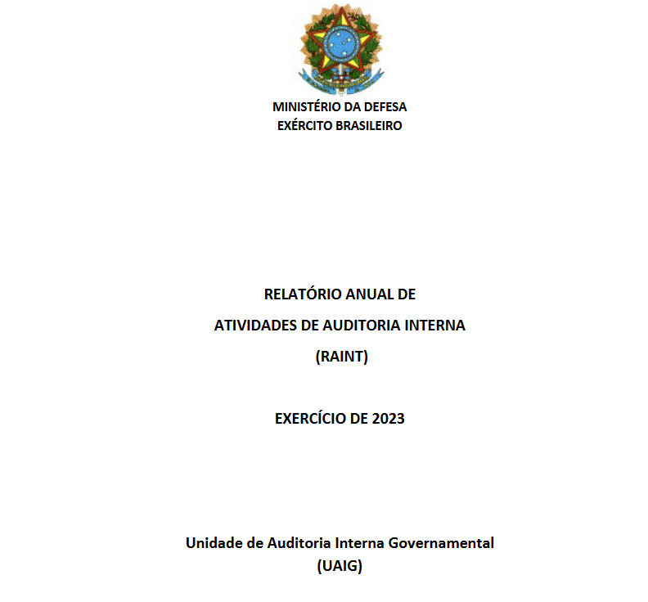
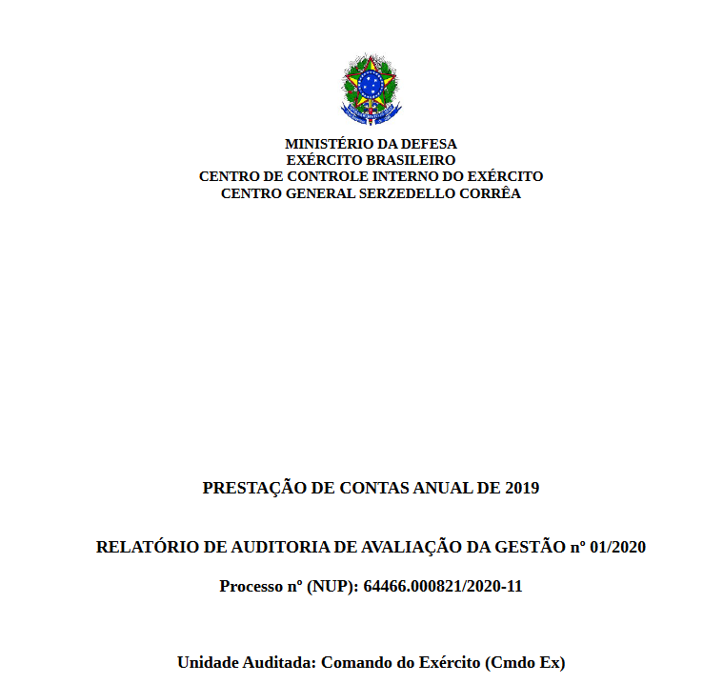
AUDITORIAS NO EXÉRCITO
http://www.cciex.eb.mil.br/index.php/en/auditorias

Slide 18
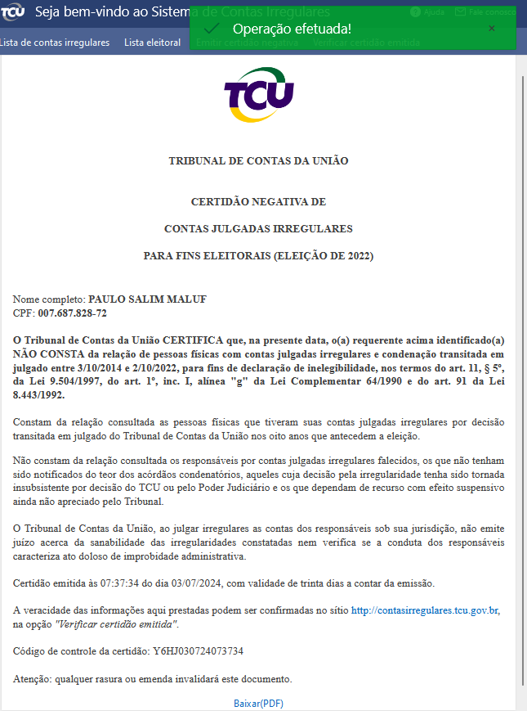
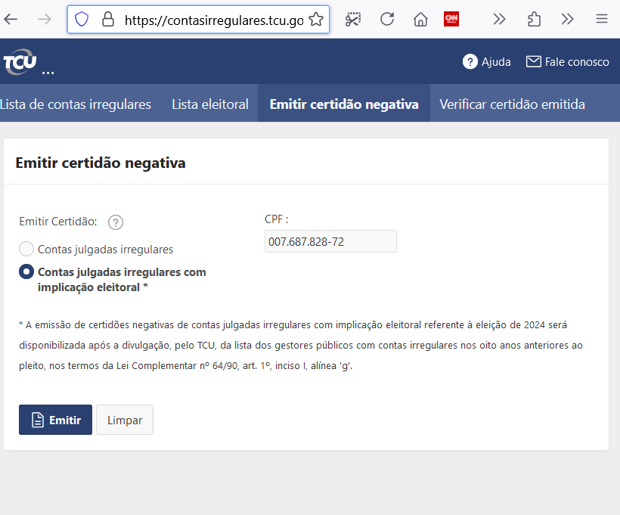
Contas irregulares
Vale fazer uma lista de consulta com os dos já disponíveis https://contasirregulares.tcu.gov.br/

Slide 19
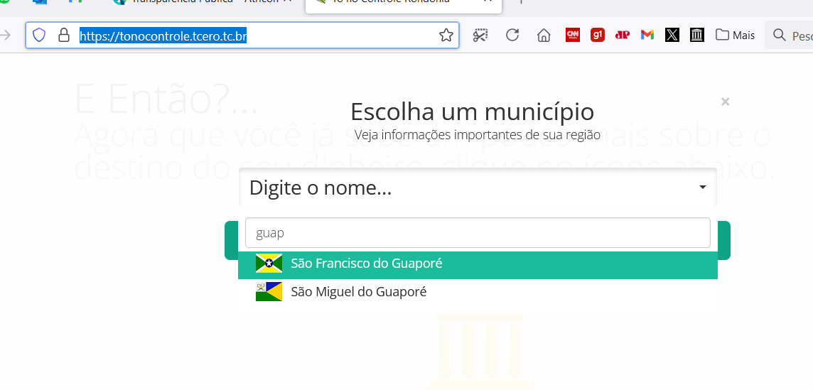
“Tô no Controle”
https://tonocontrole.tcero.tc.br/

Slide 20
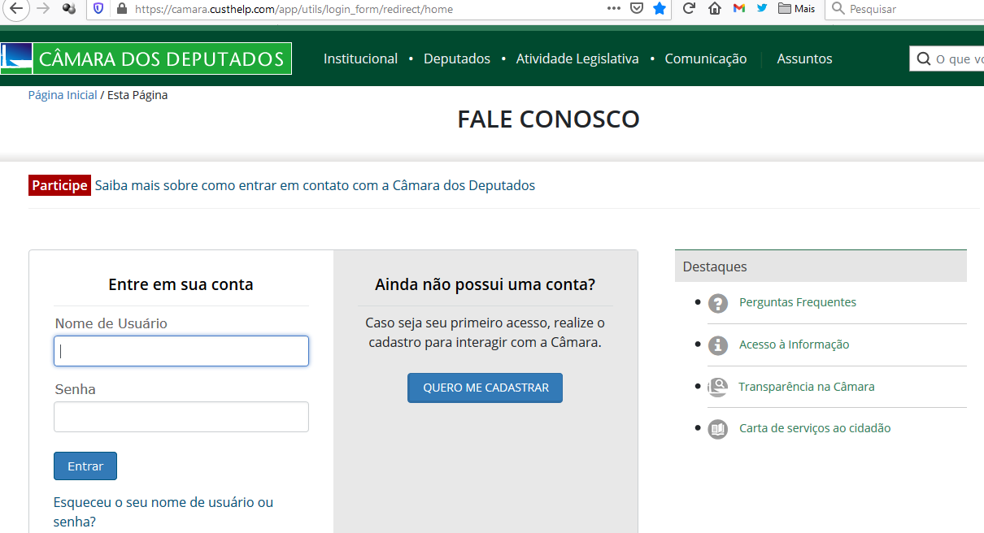
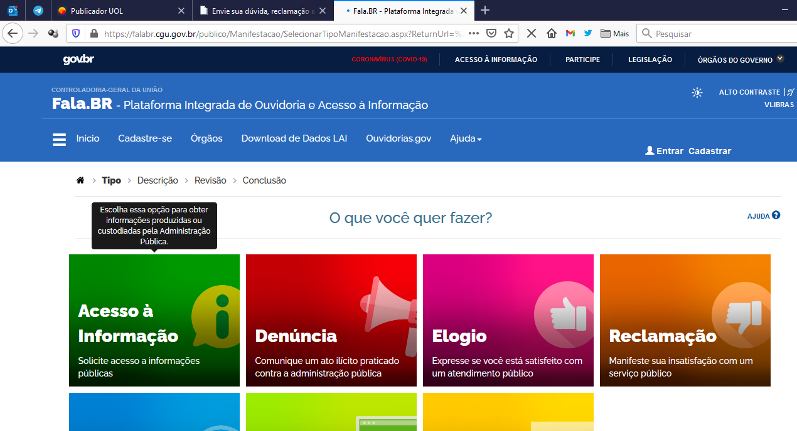
Use e abuse da LAI mesmo!
Câmara é melhor que Senado, mas insiste
Governo federal tem sistema de achados de terceiros. Tem informação lá também

Slide 21
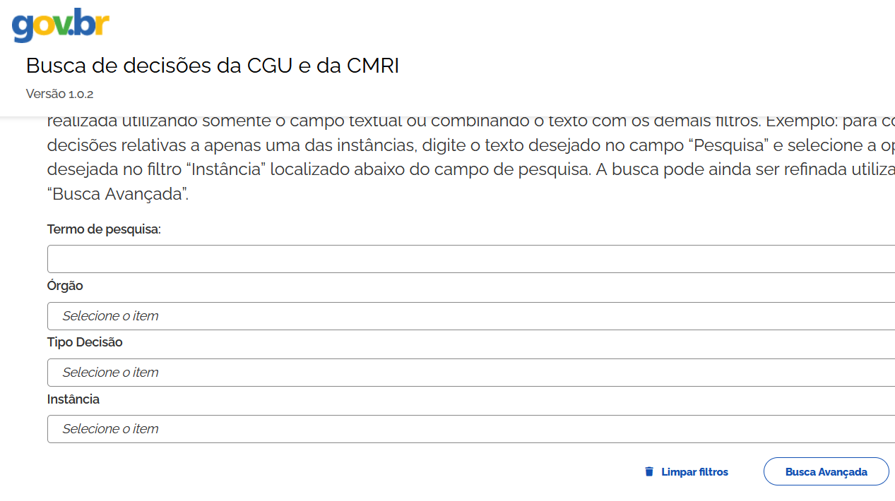
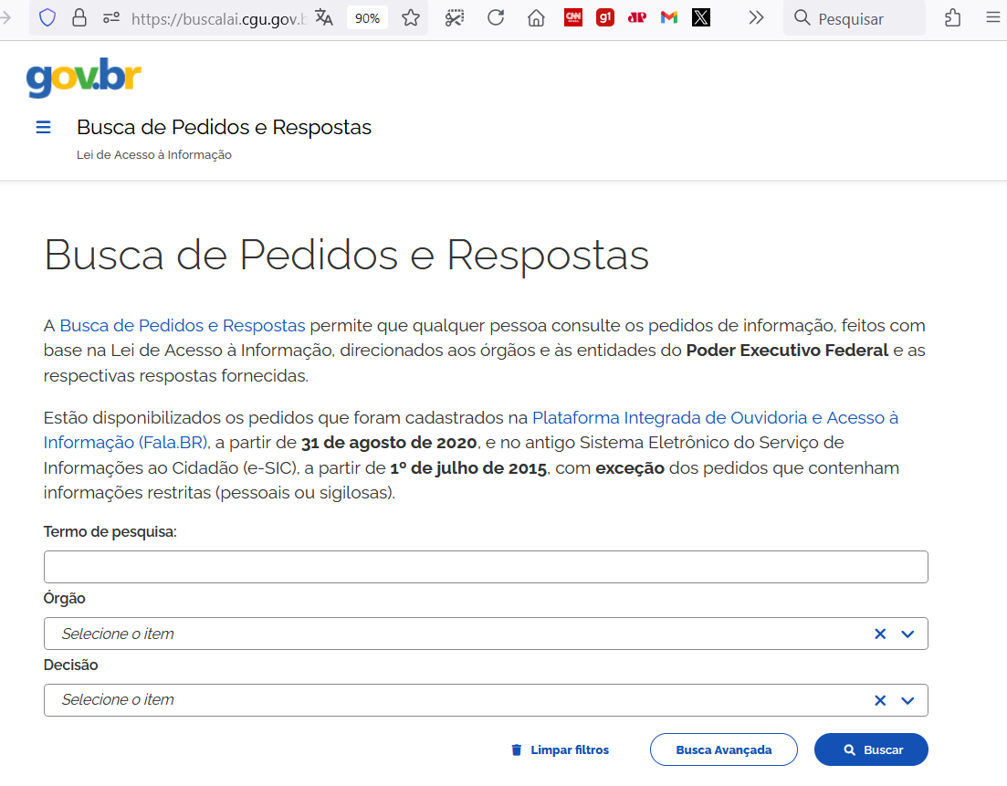
Pedidos dos outros e recursos
Procure no “lixo” dos outros:
https://buscalai.cgu.gov.br/
Procure argumentos para seus recursos:
https://buscaprecedentes.cgu.gov.br/

Slide 22
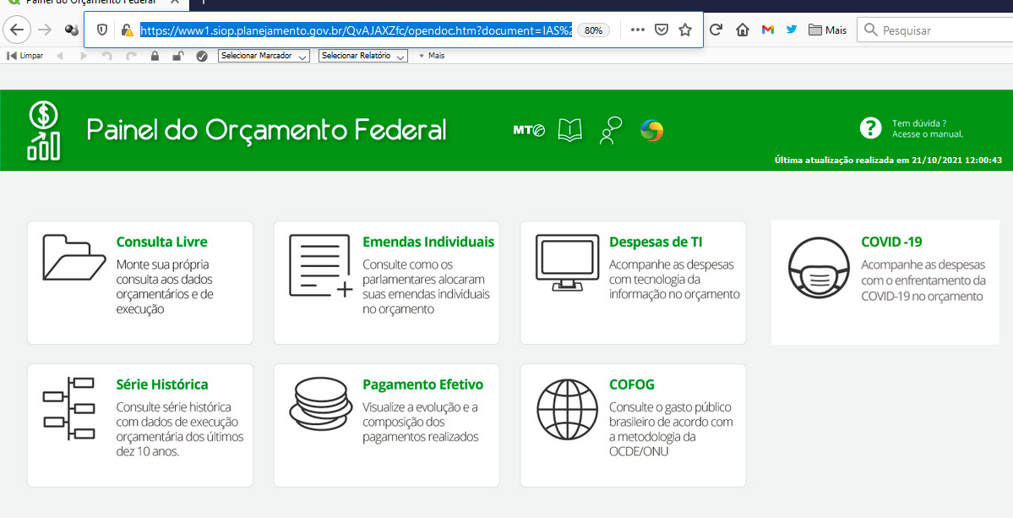
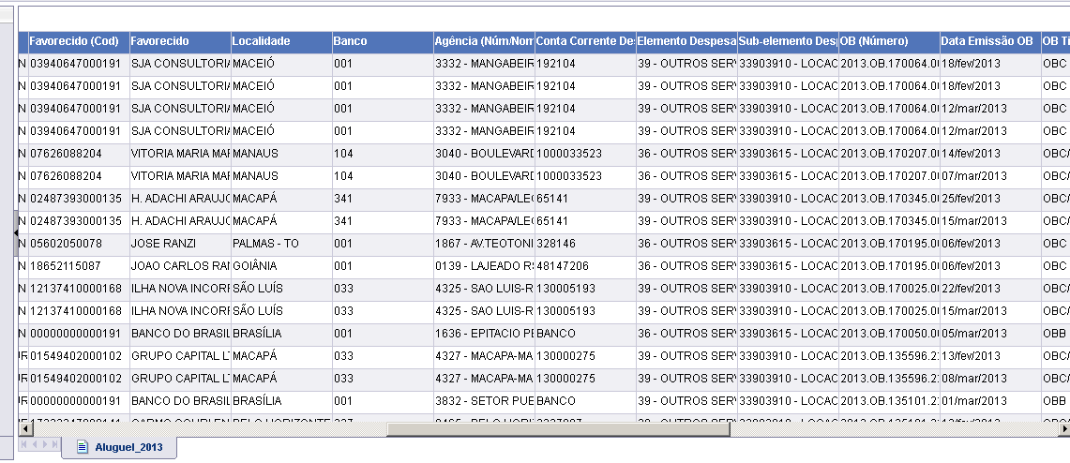
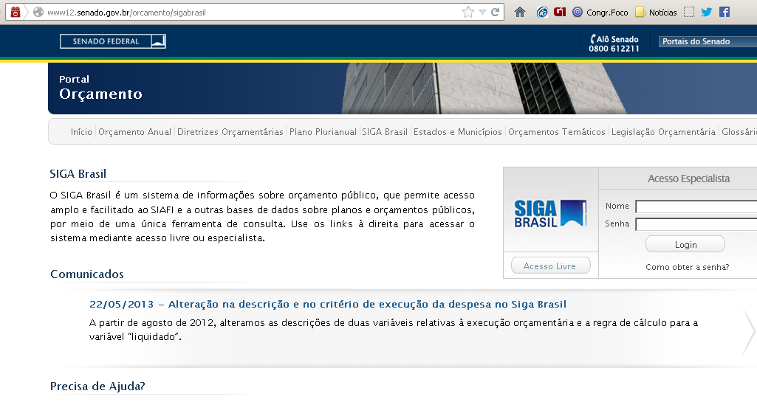
Orçamento - Siop e o velho Siga Brasil
Siop é mais fácil de usar
Exporta dados como planilha
https://www1.siop.planejamento.gov.br
Fiscalize(Câmara) ajuda com prefeituras
Transferegov contem dados adicionais
Sigabrasil: muitos detalhes, mas é mais difícil de usar

Slide 23
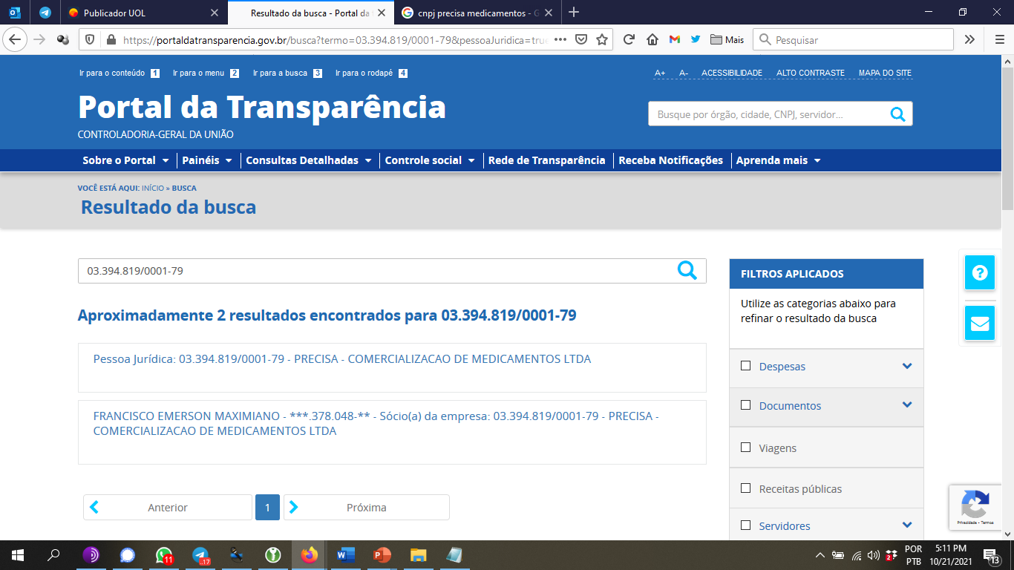
Portal da Transparência
https://portaldatransparencia.gov.br

Slide 24
DIÁRIO OFICIAL COMPLEMENTA PORTAL
https://in.gov.br/
Sempre que pesquisar contratos no Portal da Transparência, experimente jogar o CNPJ da empresa no Diário Oficial. Você vai encontrar informação adicional lá.

Slide 25
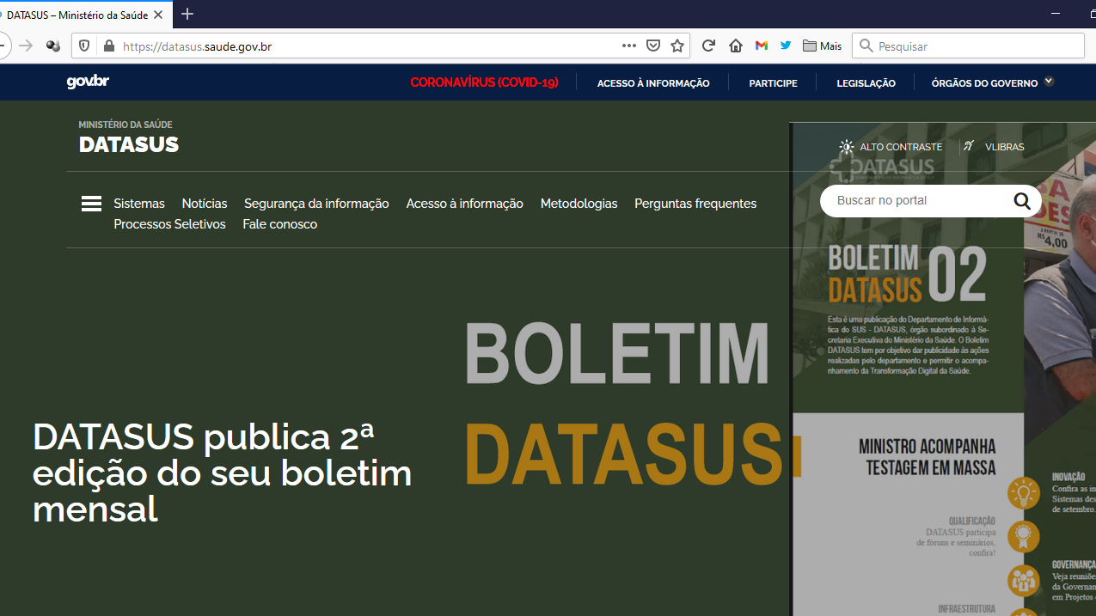
Datasus – Ministério da Saúde
https://datasus.saude.gov.br/

Slide 26
O que tem de bom lá?
https://datasus.saude.gov.br/
Dados de saúde muito detalhados
Filtros com bastante detalhe
Problemas de atualização e preenchimento
Interface chatinha
Exporta dados em .csv (lido no Excel)

Slide 27
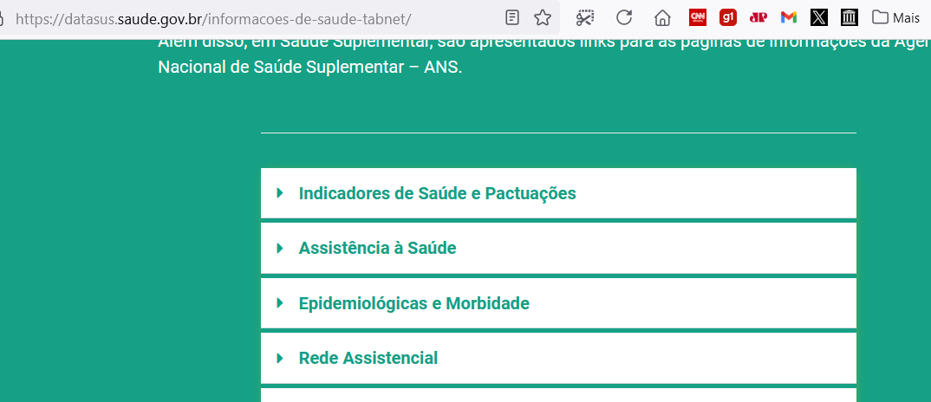
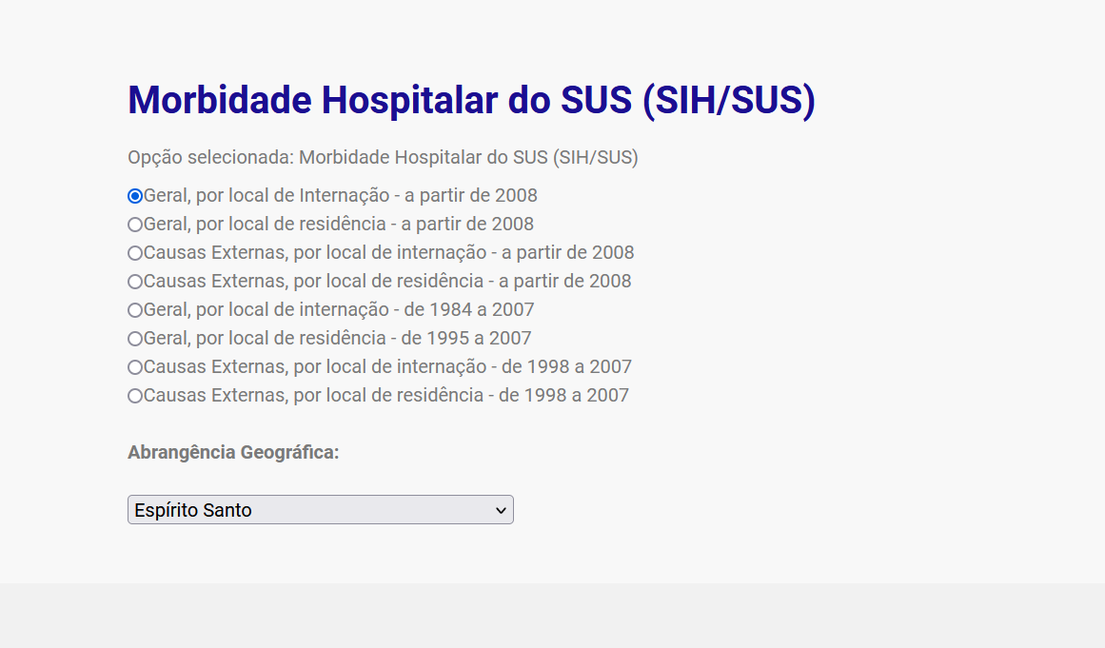
https://datasus.saude.gov.br/informacoes-de-saude-tabnet/

Slide 28
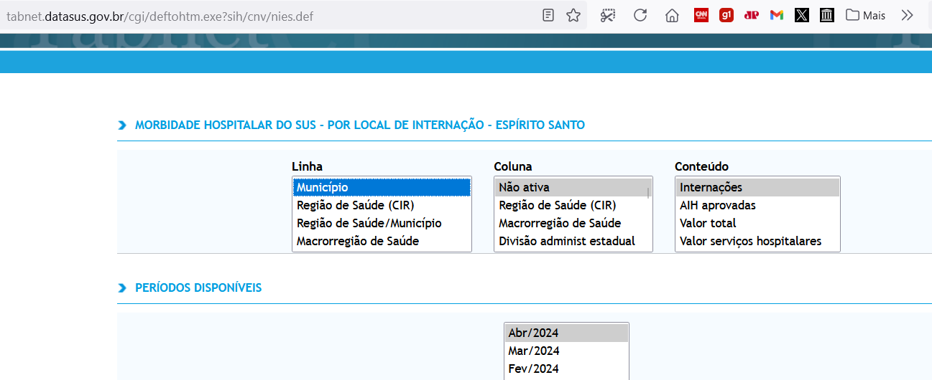
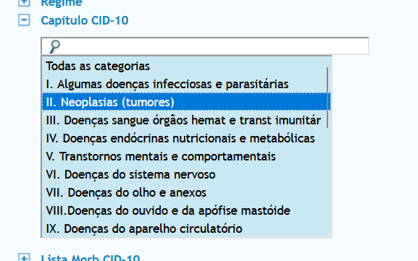
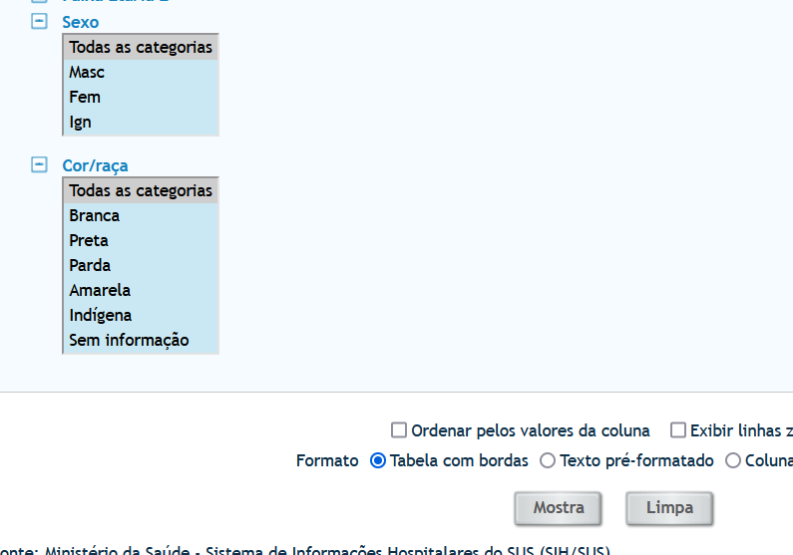

Slide 29
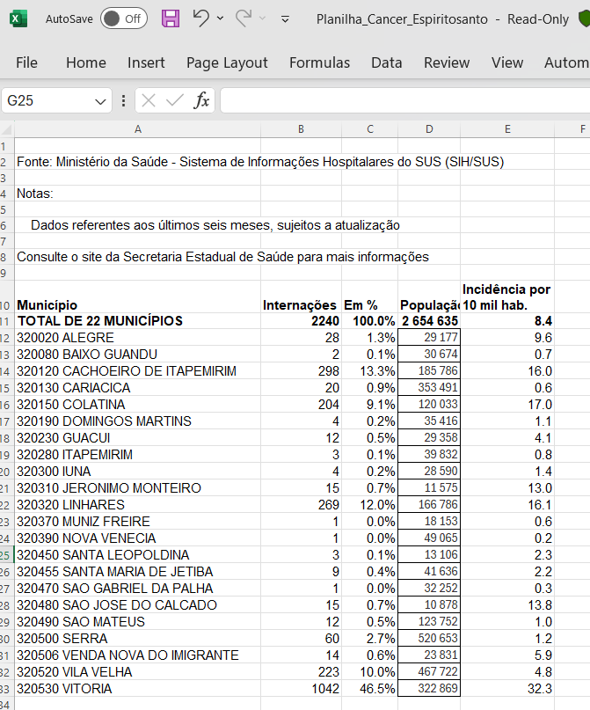
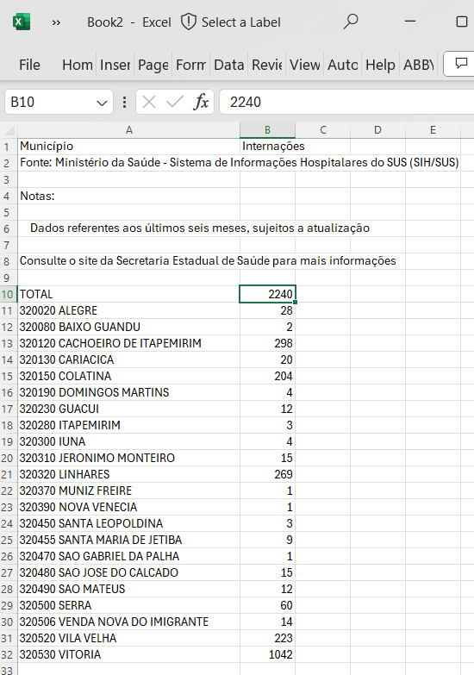
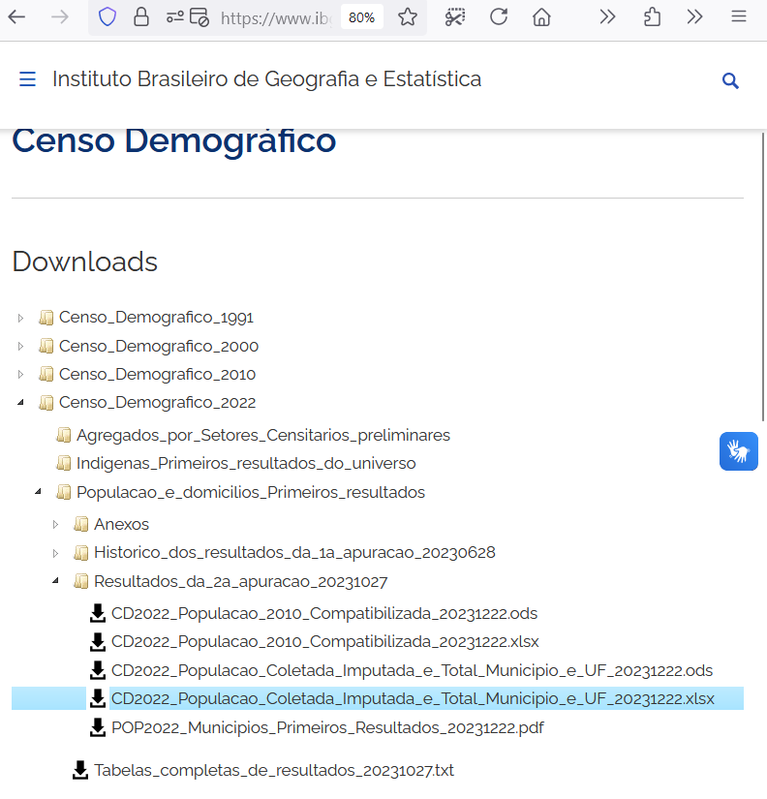
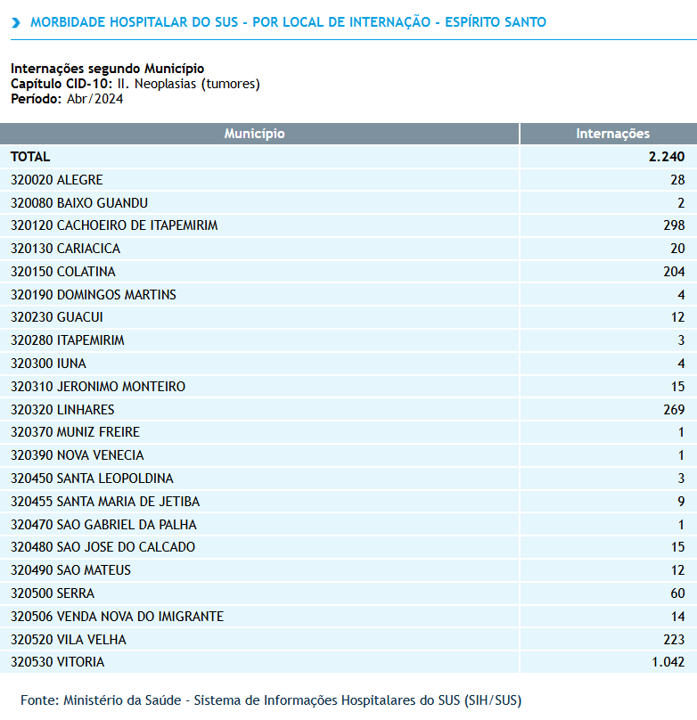

Slide 30
EMPRESAS E SÓCIOS NO BRASIL
Experimente os “kits Receita Federal”, como o Brasil IO https://brasil.io/home/
As fontes primárias são os dados abertos da Receita: https://dados.gov.br/dados/conjuntos-dados/cadastro-nacional-da-pessoa-juridica---cnpj
Jornalistas costumam assinar ferramenta Cruzagrafos, da Abraji. https://cruzagrafos.abraji.org.br/login/
Mas órgãos públicos têm ferramentas semelhantes (MPF, TCE, SSP...) e até mais potentes. Consulte seu órgão.
Atenção para falhas em infos de sócios, porque a Receita Federal não tem tudo. Juntas comercais resolvem isso.

Slide 31
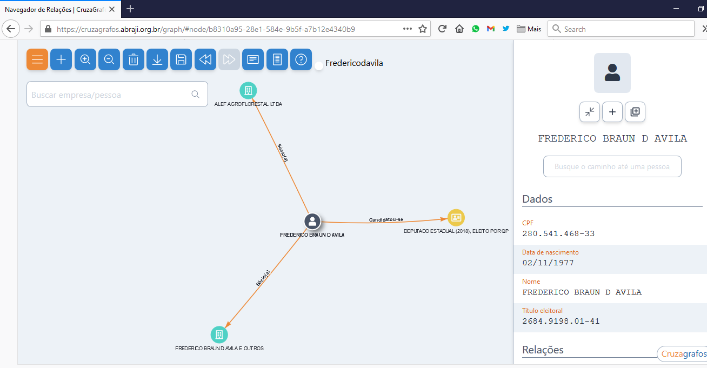
Teia de relações
.

Slide 32
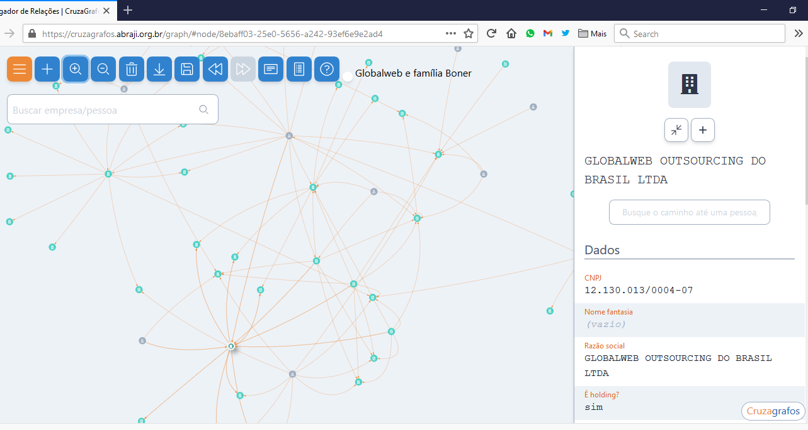
Familiar de assessor de político
.

Slide 33
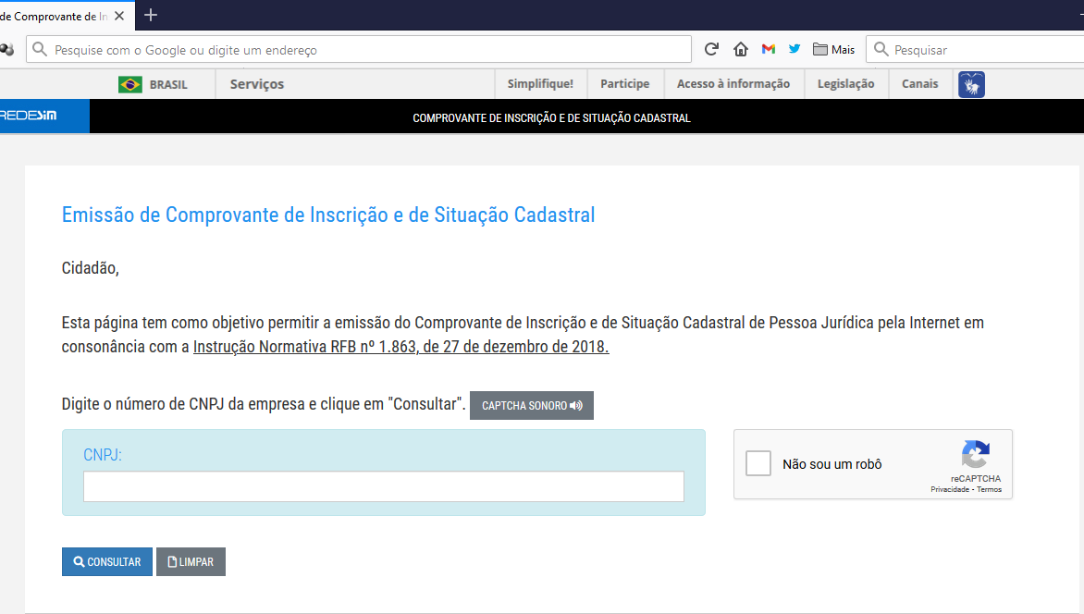
Alternativas às ferramentas
Tenta o Brasil.IO
https://brasil.io/dataset/socios-brasil/empresas/
A pesquisa de CNPJ com Google ainda ajuda bastante
Descubrir o CNPJ a partir do site da empresa ou da pessoa? https://registro.br/tecnologia/ferramentas/whois/
Mesmo depois de usar as ferramentas, você deve validar tudo na Receita Federal quando terminar.
http://servicos.receita.fazenda.gov.br/Servicos/cnpjreva/Cnpjreva_Solicitacao.asp

Slide 34
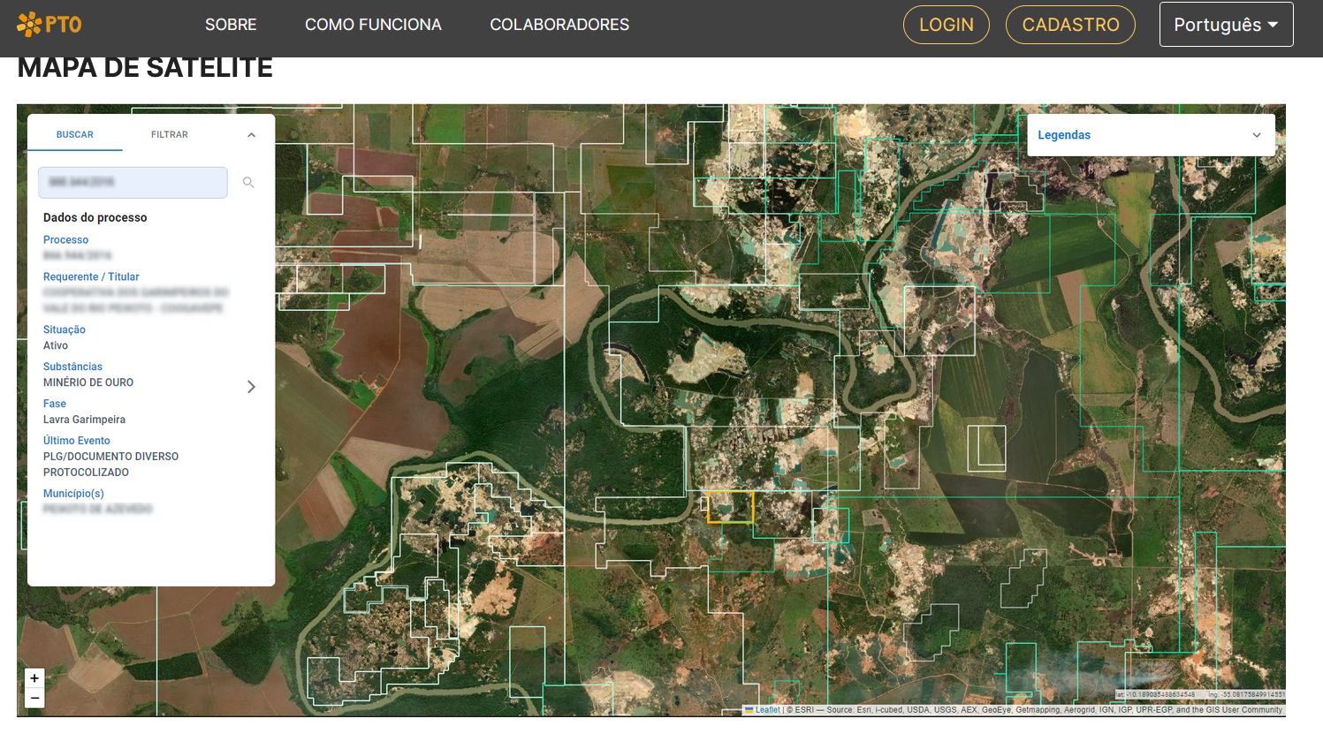
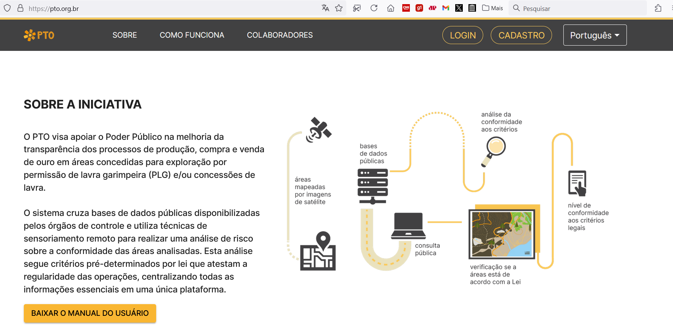
O que mais tem? estruturado ou não-estruturado
Mapas: Portal da Transparência do Ouro (WWF)
Sistema de mapas Planet e Airbus
Muitos bancos de dados de meio ambiente
Empresas: Juntas comerciais
Empresas estrangeiras: Offshore Leaks (ICIJ)
IBGE: Experimente o "SIDRA"
Imóveis: cartórios
Aeronaves e rotas de aviões

Slide 35
e…
Trabalho escravo (lista voltou)
Segurança pública: mandados de prisão, carros roubados, câmeras de segurança pelo mundo
Consumidor: queixas em Procons
Economia: comércio exterior no Brasil e no Mundo
Educação: procura que acha!
Saúde: covid-19, dengue e etc.
Colaboração internacional: Aiamp, associações
Listas de bancos de dados www.dados.gov.br

Slide 36
IV- RESULTADOS POTENCIAIS
Reportagens mais relevantes, profundas e precisas na imprensa.
Acesso direto do público, mesmo sem mediação da imprensa.
Impacto real na sociedade (às vezes sem atuação da imprensa?).
Entendimento correto e suficientemente profundo da informação. Consequências mais rápidas, muitas delas melhores, na sociedade.
DIREITO DE SABER EXERCIDO – fortalecimento da democracia na região
Investigação do órgão mais profunda, crível e impactante
Consequentemente, melhora na imagem e credibilidade do órgão

Slide 37
ALGUMAS SUGESTÕES
Experimente incrementar o comunicado à imprensa com dados, às vezes disponíveis no próprio acórdão. Uma pesquisa adicional de contexto é interessante.
Experimente separar informações exclusivas, antecipadamente, para um jornalista capaz e confiável antes, garantindo o interesse necessário a um assunto mais relevante. Isso poode aumentar o impacto social da notícia.
Crie ferramentas de transparência que ofereçam à sociedade informações relevantes para o exercício da cidadania mas que são repetidamente sonegadas da população.
Experimente confirmar as informações da notícia que embasa a sua investigação. Refaça a pesquisa do jornalista com as fontes primárias. Isso vai fortalecer o peso do seu relatório ou parecer ao conselheiro, ministro ou juiz.

Slide 38
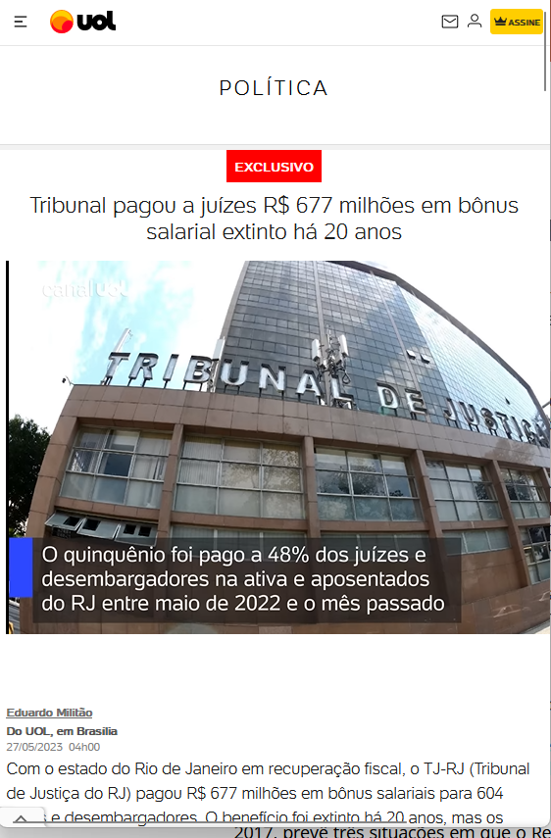
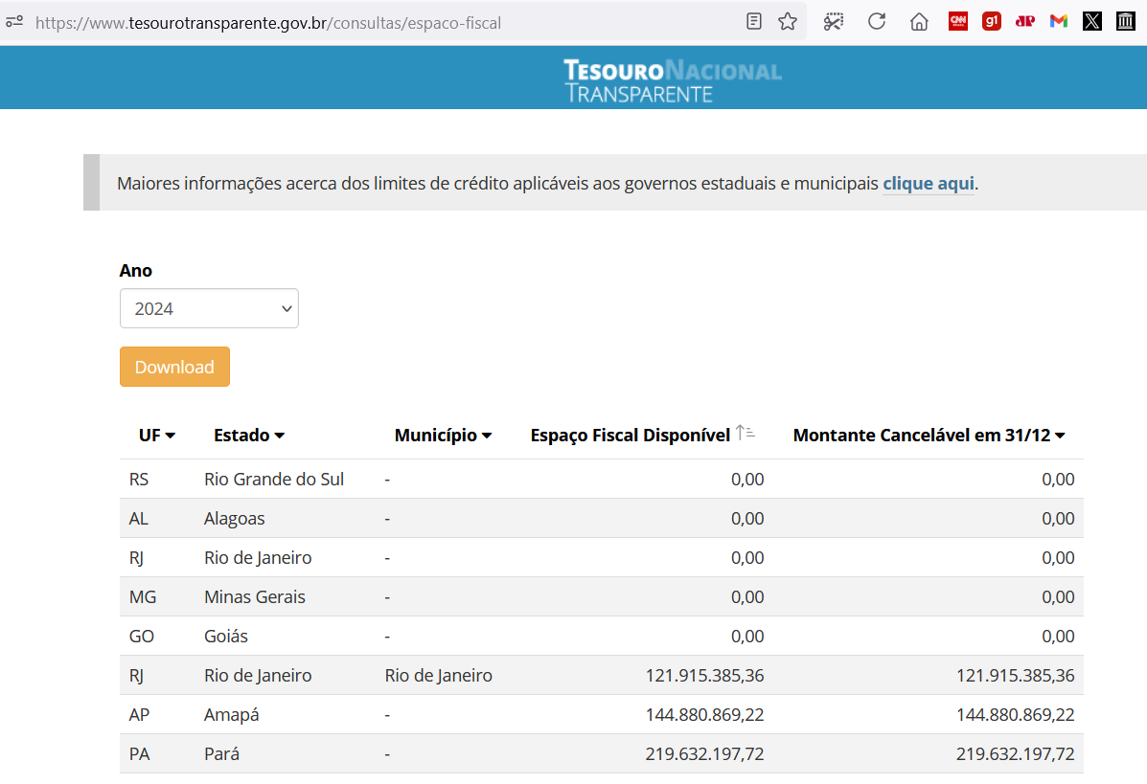
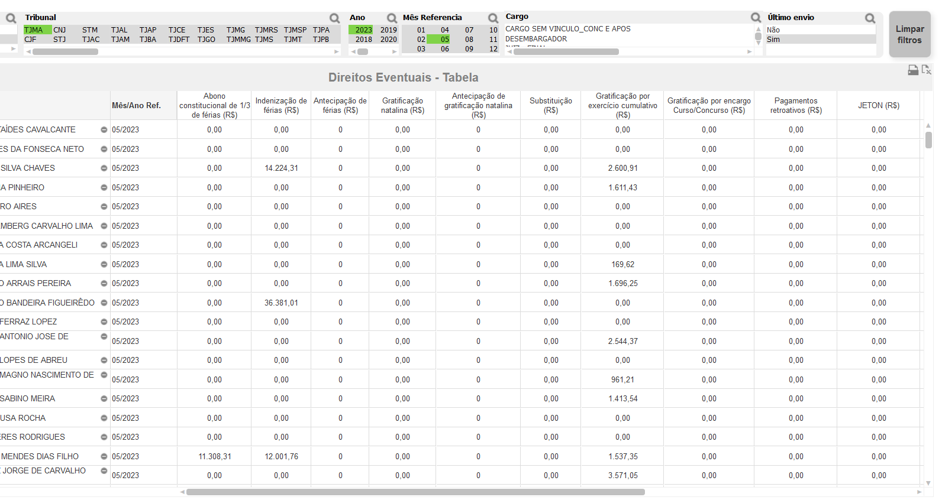
IDEIA DE FERRAMENTA DE TRANSPARÊNCIA
Ferramenta de transparência para remunerações no Judiciário local, interligada com outros tribunais de contas, capaz de responder às perguntas que, hoje, o CNJ e os tribunais ainda não respondem. https://www.cnj.jus.br/transparencia-cnj/remuneracao-dos-magistrados/

Slide 39
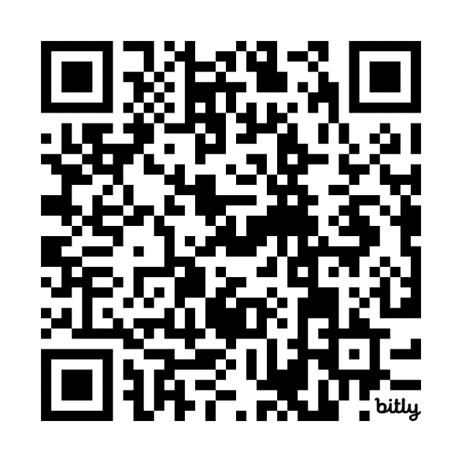
Que outros resultados podem ser alcançados? VAMOS CONVERSANDO...
cópia desta apresentação em
bit.ly/vitoria05jul2024
Muito obrigado.
Eduardo Militão
Email: emilitao@uolinc.com

